Slide 2


VUE 组件开发实战

Slide 3

1
什么是组件化开发？
2
JavaScript 概念梳理
3
Vue 组件开发常见问题

Slide 4
什么是组件化开发？

Slide 5
Vue.js 框架
尤雨溪 Vue.js 作者，前 Google Creative Lab 成员。

Slide 6
Vue 渐进式 JavaScript 框架

Slide 7
Vue.js 框架

Slide 8
开发模式转换
View
MVC
Controller
Model

Slide 9
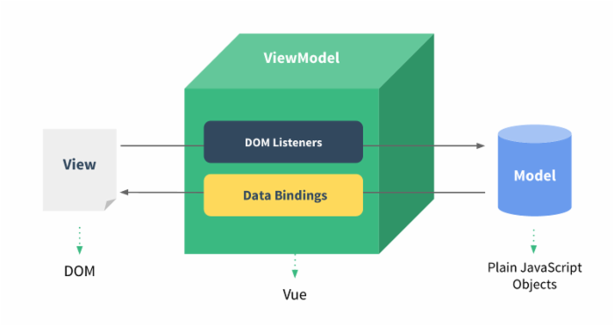
开发模式转换
View
MVVM
ViewModel
Model

Slide 10
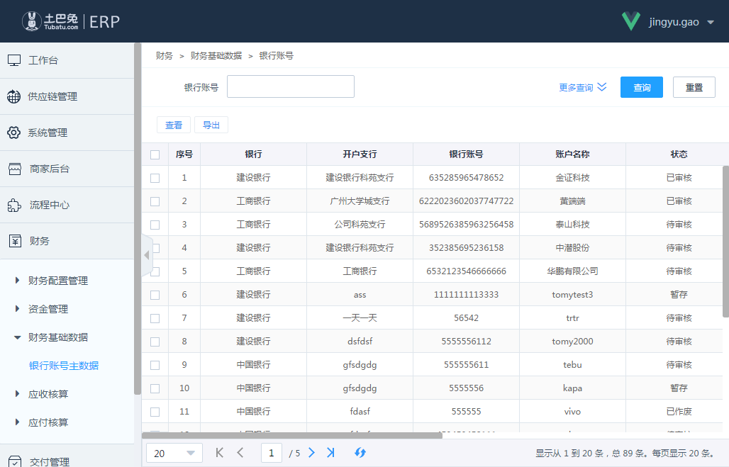
组件的分类

Slide 11
组件的分类

Slide 12
怎样实现一个组件？

Slide 13
组件通讯：单向数据流
父组件
子组件
Parent
Child
Event
Emiter
Event
Listener
通知
Notify
Event
Emiter
Event
Listener
触发
修改
Emit
Modify
赋初值
Initial Value
Props
Data
绑定
Bind
Props
Data
监听
Watch

Slide 14
Vue 组件的生命周期

Slide 15
Vue 组件的生命周期

Slide 16
Vue 组件的生命周期

Slide 17
Vue 组件的生命周期

Slide 18
更合理的组件开发方式
适当的嵌套
规范的命名
统一的接口
清晰的文件结构

Slide 19
组件的命名

Slide 20
JavaScript 概念梳理

Slide 21
JavaScript 概念梳理

Slide 22
JavaScript 变量优先级
局部
变量
参数
变量
全局
变量

Slide 23
JavaScript 概念梳理

Slide 24
数组常用操作方法
push
尾部增加
pop
尾部删除
unshift
头部增加
shift
splice
头部删除
自由增删

Slide 25
数组常用操作方法
+push
-pop
3
2
1

Slide 26
数组常用操作方法
+push
3
2
1
-shift

Slide 27
JavaScript 概念梳理

Slide 28
JavaScript 概念梳理
setTimeout(function() {
console.log("first")
}, 0)
console.log("second")
伪异步
异步
？
while(true){}
setTimeout(function() {
console.log("first")
}, 0)
单线程
？

Slide 29
Vue 组件开发常见问题

Slide 30
Vue 组件开发常见问题
Template 只允许一个根元素
<template>
<div class="m-finance">
<t8t-search></t8t-search>
<t8t-tree></t8t-tree>
<t8t-table></t8t-table>
</div>
</template>

Slide 31
Vue 组件开发常见问题
Data 必须是函数
data() {
return {
currentValue: this.value
}
},
props: {
value: [Number, String]
}

Slide 32
Vue 组件开发常见问题
$vm0
$('el-menu').__vue__

Slide 33
Vue 组件开发常见问题
使用局部样式
<style scoped>
.m-finance .t8t-dialog {
/* styles */
}
</style>
<div data-v-hash>
.t8t-dialog[data-v-hash]

Slide 34
如何判断一个对象？
typeof
var isObject = function (obj) {
return obj !== null &&
typeof obj === 'object'
}

Slide 35
如何判断一个数组？
instanceof
var isArray = function (arr) {
return arr instanceof Array
}

Slide 36
如何进行日期转换？
toLocaleString
computed: {
timeString: {
get () {
// Js默认以毫秒为单位，需要进行转换
let timeStamp = new Date(this.updateTime * 1000)
return timeStamp.toLocaleString()
},
set (val) {
let timeStamp = Math.round(Date.getTime() / 1000)
this.updateTime = val || timeStamp
}
}
}

Slide 37
如何复制一个 JS 对象？
var a = { prop: 'val' }
var b = a
a.prop = 'nothing'
console.log(b.prop)

Slide 38
如何复制一个 JS 对象？
浅拷贝
V.S.
深拷贝

Slide 39
如何复制一个 JS 对象？
// 浅拷贝
function lightCopy(obj) {
var copy = {}
for (var i in obj) {
copy[i] = obj[i]
}
return copy
}

Slide 40
如何复制一个 JS 对象？
// 深拷贝
function deepCopy(obj) {
let copy = {};
Object.keys(obj).forEach(key => {
if (obj[key] instanceof Array) {
copy[key] = Array.from(obj[key]);
}
else if (typeof obj[key] === 'object') {
copy[key] = deepCopy(obj[key]);
}
else {
copy[key] = obj[key];
}
})
return copy;
}

Slide 41
如何复制一个 JS 对象？
// utils.js
export const lightCopy = function(obj) {...}
export const deepCopy = function(obj) {...}
// page.js
import { lightCopy, deepCopy } from utils.js
var a = {...}
var b = lightCopy(a)

Slide 42
如何复制一个 JS 对象？
// 浅拷贝
Var copy = Object.assign({}, obj)
// 深拷贝
Var copy = JSON.parse(JSON.stringify(obj))

Slide 43
如何判断项包含在数组中？
indexof
var isSelected = function (row) {
return (selection || []).indexOf(row) > -1
}

Slide 44
常用简写方法
// 通过或运算赋初始值
var text = this.value || ''
// 三元操作符
<span> {{ status ? '有效' : '无效' }} </span>
// 数字类型转换
var numString = '123'
var num = +numString

Slide 45
如何筛选一个数组？
filter
var users = allUsers.filter(
user => user.loged === true)

Slide 46
如何判断对象为空？
Object.keys
if (Object.keys(search).length !== 0) {
args = Object.assign({}, args, search)
}

Slide 47
如何循环删除数组的项？
for + splice
for (let i = 0,; i < delIds.length - 1; i++) {
allItems.splice(delIds[i], 1)
}
for (let i = delIds.length - 1; i > 0; i--)
{
allItems.splice(delIds[i], 1)
}

Slide 48
如何循环删除数组的项？
forEach + indexOf + splice
delItems.forEach(item => {
allItems.splice(allItems.indexOf(item))
})
THE END 😊

